Slide 1
FAKULTAS TEKNOLOGI INFORMASI
PENAMBANGAN DATA
[ KP368 / 3 SKS ]

Slide 2
UNSUPERVISED LEARNING: K-MEANS CLUSTERING
Pertemuan 11

Slide 3
Tujuan Pembelajaran
Mahasiswa dapat memahami konsep pembelajaran tidak tersupervisi (unsupervised learning), khususnya menggunakan metode K-Means clustering
Mahasiswa dapat menjelaskan beberapa penerapan algoritma klastering dalam menyelesaikan berbagai masalah.

Slide 4
Outline
Pengantar Clustering
Penerapan Algoritma Clustering
Macam-macam Algoritma Clustering
Langkah Algoritma K-Means Clustering
Contoh Perhitungan Algoritma K-Means
Optimasi Nilai k pada K-Means

Slide 5




Unsupervised Learning
K-MEANS
Contoh Perhitungan dan Studi Kasus
CLUSTERING
Dr. ACHMAD SOLICHIN
@achmatim
Universitas Budi Luhur, Jakarta

Slide 6
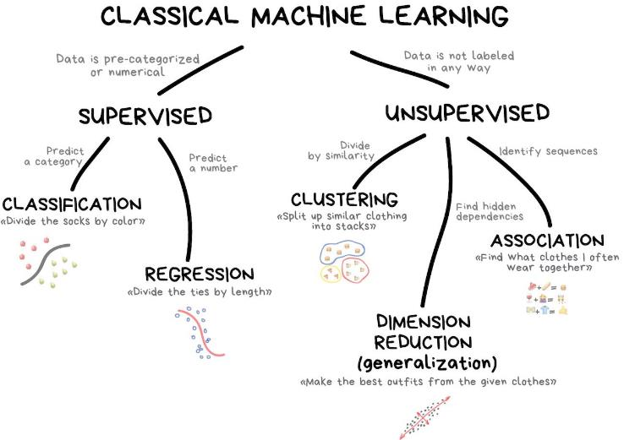
Supervised vs Unsupervised Learning
Supervised
Classification
Regression
Unsupervised
Clustering
Association
Dimension Reduction
Notes:
https://github.com/iammiori/data_analysis_python/issues/1

Slide 7
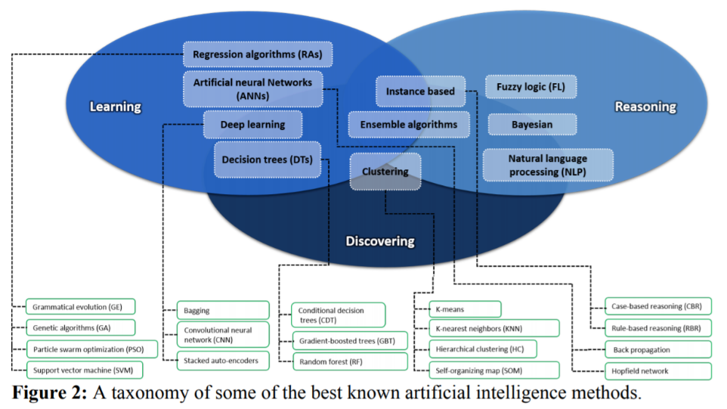
Taksonomi AI

Slide 8
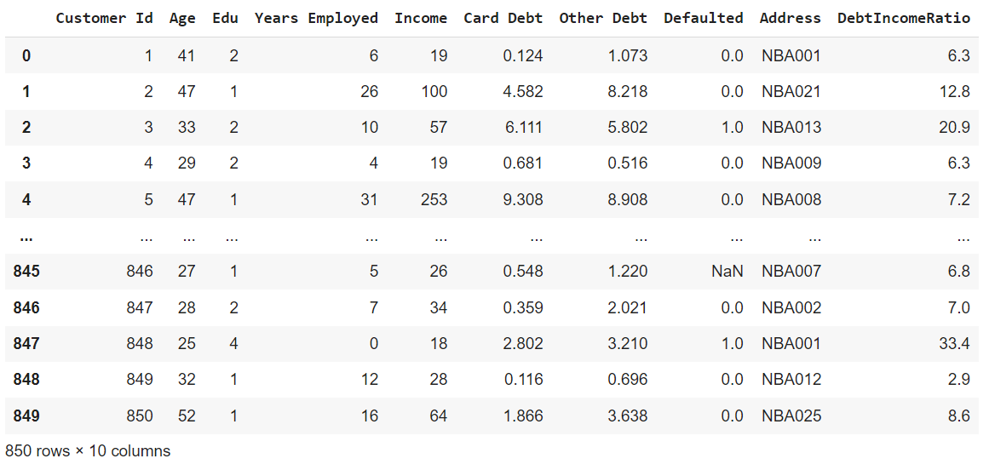
Pengantar
Diberikan data profil pelanggan (customer), bagaimana memilih data pelanggan yang potensial untuk ditawarkan produk tertentu?
Kita diminta untuk mengelompokkan data customer di samping, berdasarkan kesamaan profil pelanggan
Customer Segmentation
Clustering

Slide 9
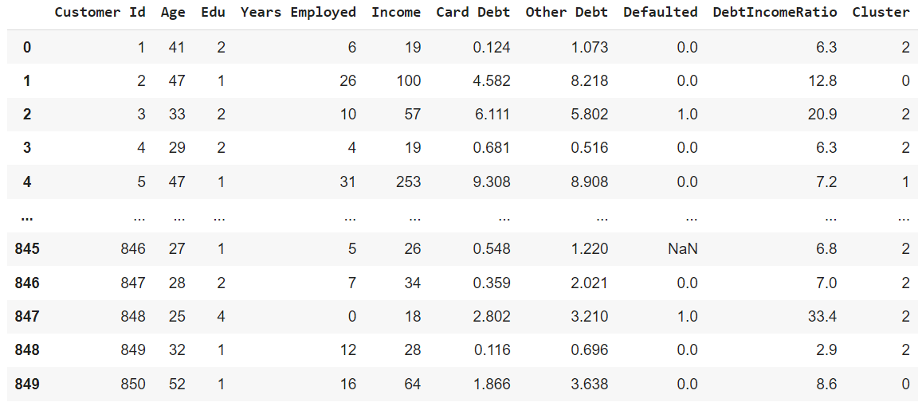
Pengantar
Contoh hasil clustering / segmentasi pelanggan
Setiap pelanggan berhasil dikelompokkan

Slide 10
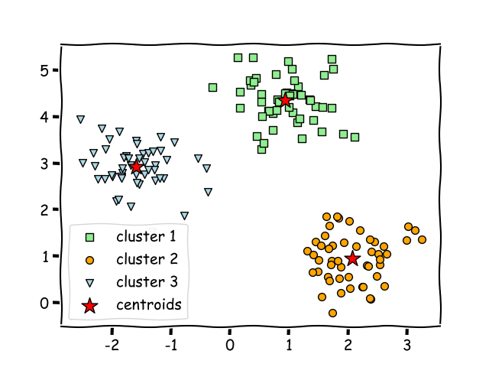
Apa itu Clustering?
Cluster adalah sekumpulan data / object yang memiliki kesamaan (similarity) diantara setiap anggota klaster, atau ketidaksamaan (dissimilarity) dengan data pada klaster yang lain
Notes:
Gambar: https://pythonprogramminglanguage.com/how-is-the-k-nearest-neighbor-algorithm-different-from-k-means-clustering/

Slide 11
Contoh Penerapan Clustering
Retail / Marketing
Analisis pola transaksi yang dilakukan pelanggan
Rekomendasi buku, film atau produk baru untuk pelanggan baru
Perbankan
Deteksi fraud dalam transaksi perbankan
Pengelompokan nasabah (program loyalitas nasabah)
Asuransi
Deteksi fraud dalam klaim asuransi
Analisis resiko asuransi bagi pelanggan
Berita dan Penerbitan
Kategorisasi berita secara otomatis
Rekomendasi artikel / berita baru

Slide 12
Penggunaan Algoritma Clustering
Exploratory Data Analysis (EDA)
Generate Rangkuman (summary generation)
Deteksi pencilan (outlier detection)
Mencari duplikat (finding duplicates)
Tahap pra-pemrosesan data (Data pre-processing)
Kompresi data / image
Optimasi algoritma k-NN
dll

Slide 13
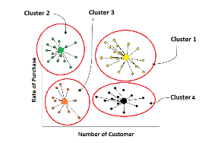
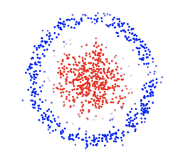
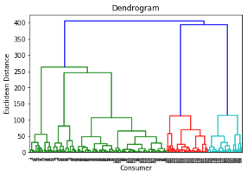
Algoritma Clustering
Partitioning-based clustering
K-Means,
K-Medoid,
K-Medians,
Fuzzy C-Means, dll
Hierarchical Clustering
Agglomerative
Divisive, dll
Density-based Clustering
DBSCAN, dll

Slide 14
ALGORITMA K-MEANS
PARTITIONING-BASED CLUSTERING

Slide 15
K-Means Clustering
Algoritma K-Means adalah salah satu algoritma clustering yang bersifat iteratif yang mencoba untuk mempartisi dataset menjadi subkelompok non-overlapping berbeda yang ditentukan oleh K (cluster) yang mana setiap titik data hanya dimiliki oleh satu kelompok.
K-Means mencoba membuat titik data intra-cluster semirip mungkin dengan titik data yang lain pada satu cluster.
K-Means menetapkan poin data ke cluster sedemikian rupa sehingga jumlah jarak kuadrat antara titik data dan pusat massa cluster (centroid) adalah minimal.
Semakin sedikit variasi dalam sebuah cluster, semakin homogen (serupa) titik data dalam cluster yang sama.

Slide 16

K-Means Clustering: Similarity / Dissimilarity
Intra-cluster:
Memaksimalkan similarity (kesamaan) di dalam klaster
Meminimalkan dissimilarity di dalam klaster
Inter-cluster:
Meminimalkan similarity antar-klaster
Memaksimalkan dissimilarity antar-klaster

Slide 17
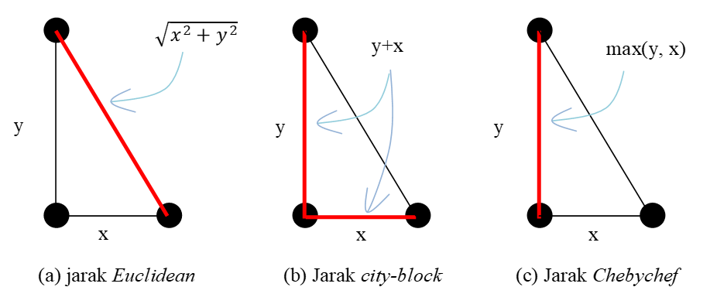
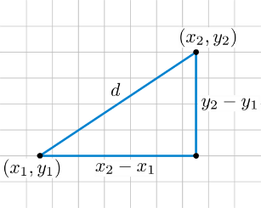
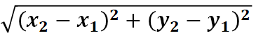
K-Means Clustering: Metode Perhitungan Similarity
Jarak Euclidean
Jarak City-Block
Jarak Kotak Catur (Chebychef)
Jarak Minkowski
Jarak Canberra
Jarak Bray-Curtis (Sorensen)
Divergensi Kullback Leibler
Divergensi Jensen Shannon
dll

Slide 18
Langkah / Algoritma K-Means Clustering
Tentukan jumlah klaster (nilai k)
Inisialisasi nilai centroid awal setiap klaster secara acak
Hitung jarak setiap titik data dengan setiap centroid
Masukkan setiap titik data ke dalam klaster berdasarkan jarak terdekat dengan pusat klaster
Untuk setiap klaster, tentukan nilai centroid baru berdasarkan rerata (means) dari setiap data di dalam klaster
Ulangi langkah 3-5 sedemikian hingga tidak ada perubahan anggota klaster.

Slide 19
Ilustrasi Cara Kerja Algoritma K-Means

Slide 20
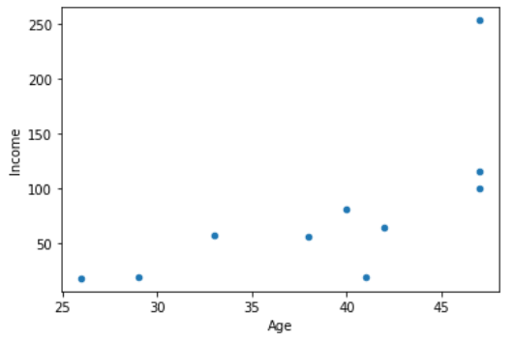
Contoh Kasus: Klasterisasi Pelanggan
Data Pelanggan
Diketahui data pelanggan sebagaimana tabel di samping, kita diminta mengelompokkan data pelanggan menjadi 2 (dua) kelompok.
CustID | Age | Income
1 | 41 | 19
2 | 47 | 100
3 | 33 | 57
4 | 29 | 19
5 | 47 | 253
6 | 40 | 81
7 | 38 | 56
8 | 42 | 64
9 | 26 | 18
10 | 47 | 115

Slide 21
Contoh Kasus: Klasterisasi Pelanggan
1. Tentukan jumlah klaster. Dalam contoh kasus ini kita gunakan nilai k=2
CustID | Age | Income
1 | 41 | 19
2 | 47 | 100
3 | 33 | 57
4 | 29 | 19
5 | 47 | 253
6 | 40 | 81
7 | 38 | 56
8 | 42 | 64
9 | 26 | 18
10 | 47 | 115
Klaster 1
Klaster 2

Slide 22
Contoh Kasus: Klasterisasi Pelanggan
2. Inisialisasi nilai centroid awal setiap klaster secara acak
CustID | Age | Income
1 | 41 | 19
2 | 47 | 100
3 | 33 | 57
4 | 29 | 19
5 | 47 | 253
6 | 40 | 81
7 | 38 | 56
8 | 42 | 64
9 | 26 | 18
10 | 47 | 115
Cara penentuan centroid awal:
Memilih salah satu data untuk atribut “Age” dan “Income” secara acak
Membangkitkan bilangan acak sesuai rentang nilai “Age” dan “Income”
Dalam contoh ini kita memilih centroid awal dengan cara 1, kita tentukan C1 = (41,19) dan C2 = (47,100)

Slide 23
Contoh Kasus: Klasterisasi Pelanggan
2. Inisialisasi nilai centroid awal setiap klaster secara acak
CustID | Age | Income
1 | 41 | 19
2 | 47 | 100
3 | 33 | 57
4 | 29 | 19
5 | 47 | 253
6 | 40 | 81
7 | 38 | 56
8 | 42 | 64
9 | 26 | 18
10 | 47 | 115
C2(47,100)
C1(41,19)

Slide 24
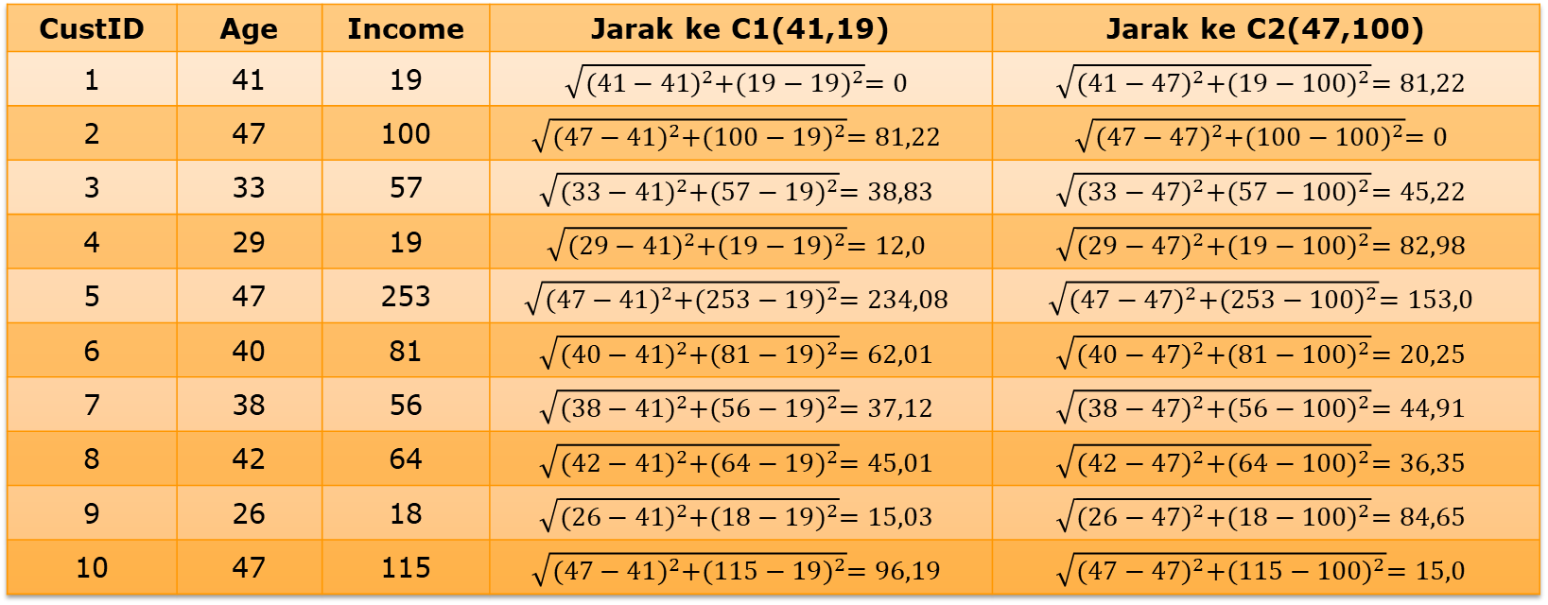
Contoh Kasus: Klasterisasi Pelanggan
3. Hitung jarak setiap titik data dengan setiap centroid. Contoh: Euclidean Distance
CustID | Age | Income | Jarak ke C1(41,19) | Jarak ke C2(47,100)
1 | 41 | 19 | $$\sqrt{{(41−41)}^{2}+{(19−19)}^{2}}=0$$ | $$\sqrt{{(41−47)}^{2}+{(19−100)}^{2}}=81,22$$
2 | 47 | 100 | $$\sqrt{{(47−41)}^{2}+{(100−19)}^{2}}=81,22$$ | $$\sqrt{{(47−47)}^{2}+{(100−100)}^{2}}=0$$
3 | 33 | 57 | $$\sqrt{{(33−41)}^{2}+{(57−19)}^{2}}=38,83$$ | $$\sqrt{{(33−47)}^{2}+{(57−100)}^{2}}=45,22$$
4 | 29 | 19 | $$\sqrt{{(29−41)}^{2}+{(19−19)}^{2}}=12,0$$ | $$\sqrt{{(29−47)}^{2}+{(19−100)}^{2}}=82,98$$
5 | 47 | 253 | $$\sqrt{{(47−41)}^{2}+{(253−19)}^{2}}=234,08$$ | $$\sqrt{{(47−47)}^{2}+{(253−100)}^{2}}=153,0$$
6 | 40 | 81 | $$\sqrt{{(40−41)}^{2}+{(81−19)}^{2}}=62,01$$ | $$\sqrt{{(40−47)}^{2}+{(81−100)}^{2}}=20,25$$
7 | 38 | 56 | $$\sqrt{{(38−41)}^{2}+{(56−19)}^{2}}=37,12$$ | $$\sqrt{{(38−47)}^{2}+{(56−100)}^{2}}=44,91$$
8 | 42 | 64 | $$\sqrt{{(42−41)}^{2}+{(64−19)}^{2}}=45,01$$ | $$\sqrt{{(42−47)}^{2}+{(64−100)}^{2}}=36,35$$
9 | 26 | 18 | $$\sqrt{{(26−41)}^{2}+{(18−19)}^{2}}=15,03$$ | $$\sqrt{{(26−47)}^{2}+{(18−100)}^{2}}=84,65$$
10 | 47 | 115 | $$\sqrt{{(47−41)}^{2}+{(115−19)}^{2}}=96,19$$ | $$\sqrt{{(47−47)}^{2}+{(115−100)}^{2}}=15,0$$

Slide 25
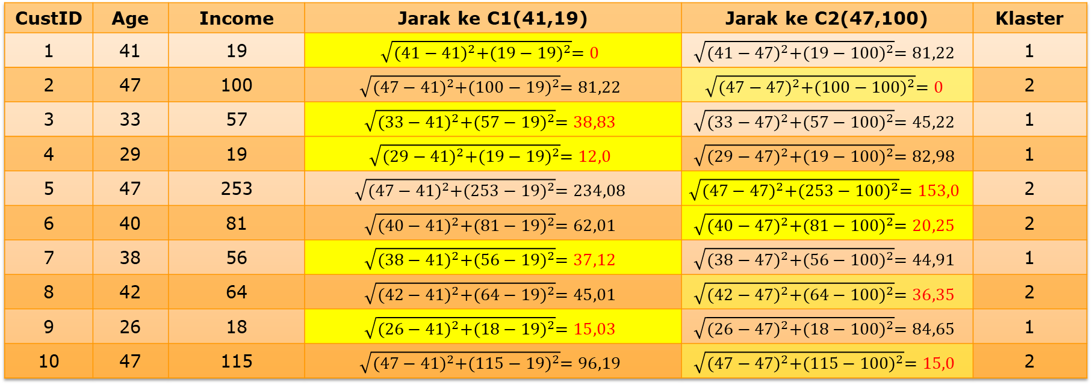
Contoh Kasus: Klasterisasi Pelanggan
4. Masukkan setiap titik data ke dalam klaster berdasarkan jarak terdekat dengan centroid
CustID | Age | Income | Jarak ke C1(41,19) | Jarak ke C2(47,100) | Klaster
1 | 41 | 19 | $$\sqrt{{(41−41)}^{2}+{(19−19)}^{2}}=0$$ | $$\sqrt{{(41−47)}^{2}+{(19−100)}^{2}}=81,22$$ | 1
2 | 47 | 100 | $$\sqrt{{(47−41)}^{2}+{(100−19)}^{2}}=81,22$$ | $$\sqrt{{(47−47)}^{2}+{(100−100)}^{2}}=0$$ | 2
3 | 33 | 57 | $$\sqrt{{(33−41)}^{2}+{(57−19)}^{2}}=38,83$$ | $$\sqrt{{(33−47)}^{2}+{(57−100)}^{2}}=45,22$$ | 1
4 | 29 | 19 | $$\sqrt{{(29−41)}^{2}+{(19−19)}^{2}}=12,0$$ | $$\sqrt{{(29−47)}^{2}+{(19−100)}^{2}}=82,98$$ | 1
5 | 47 | 253 | $$\sqrt{{(47−41)}^{2}+{(253−19)}^{2}}=234,08$$ | $$\sqrt{{(47−47)}^{2}+{(253−100)}^{2}}=153,0$$ | 2
6 | 40 | 81 | $$\sqrt{{(40−41)}^{2}+{(81−19)}^{2}}=62,01$$ | $$\sqrt{{(40−47)}^{2}+{(81−100)}^{2}}=20,25$$ | 2
7 | 38 | 56 | $$\sqrt{{(38−41)}^{2}+{(56−19)}^{2}}=37,12$$ | $$\sqrt{{(38−47)}^{2}+{(56−100)}^{2}}=44,91$$ | 1
8 | 42 | 64 | $$\sqrt{{(42−41)}^{2}+{(64−19)}^{2}}=45,01$$ | $$\sqrt{{(42−47)}^{2}+{(64−100)}^{2}}=36,35$$ | 2
9 | 26 | 18 | $$\sqrt{{(26−41)}^{2}+{(18−19)}^{2}}=15,03$$ | $$\sqrt{{(26−47)}^{2}+{(18−100)}^{2}}=84,65$$ | 1
10 | 47 | 115 | $$\sqrt{{(47−41)}^{2}+{(115−19)}^{2}}=96,19$$ | $$\sqrt{{(47−47)}^{2}+{(115−100)}^{2}}=15,0$$ | 2

Slide 26
Contoh Kasus: Klasterisasi Pelanggan
4. Masukkan setiap titik data ke dalam klaster berdasarkan jarak terdekat dengan centroid
Klaster 1
Cust 1
Cust 3
Cust 4
Cust 7
Cust 9
Klaster 2
Cust 2
Cust 5
Cust 6
Cust 8
Cust 10

Slide 27
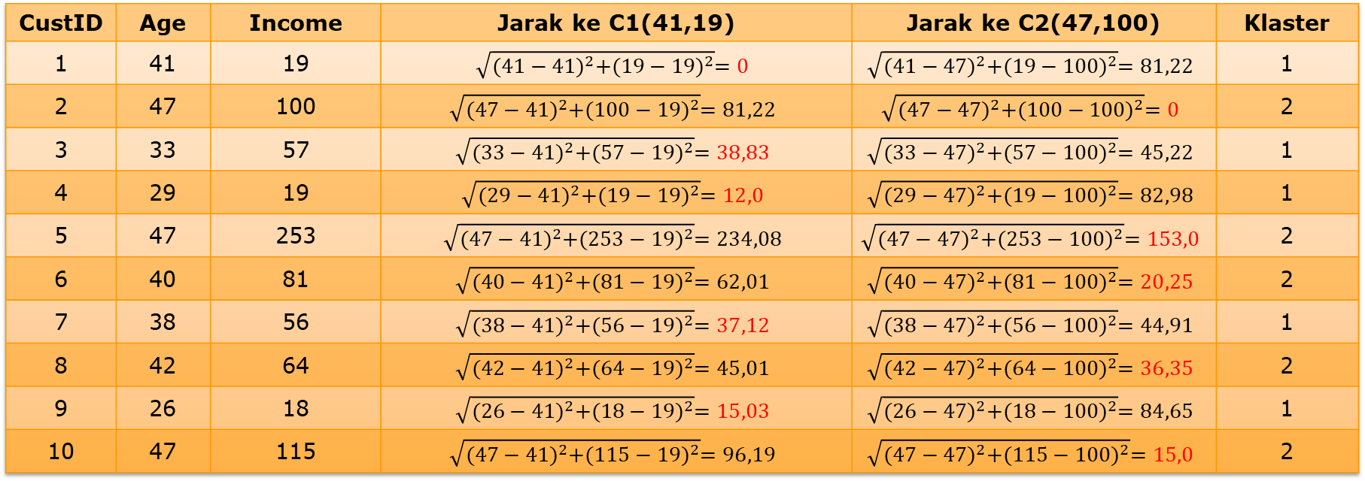
Contoh Kasus: Klasterisasi Pelanggan
5. Untuk setiap klaster, hitung nilai centroid baru berdasarkan rerata (means) dari setiap data di dalam klaster
CustID | Age | Income | Jarak ke C1(41,19) | Jarak ke C2(47,100) | Klaster
1 | 41 | 19 | $$\sqrt{{(41−41)}^{2}+{(19−19)}^{2}}=0$$ | $$\sqrt{{(41−47)}^{2}+{(19−100)}^{2}}=81,22$$ | 1
2 | 47 | 100 | $$\sqrt{{(47−41)}^{2}+{(100−19)}^{2}}=81,22$$ | $$\sqrt{{(47−47)}^{2}+{(100−100)}^{2}}=0$$ | 2
3 | 33 | 57 | $$\sqrt{{(33−41)}^{2}+{(57−19)}^{2}}=38,83$$ | $$\sqrt{{(33−47)}^{2}+{(57−100)}^{2}}=45,22$$ | 1
4 | 29 | 19 | $$\sqrt{{(29−41)}^{2}+{(19−19)}^{2}}=12,0$$ | $$\sqrt{{(29−47)}^{2}+{(19−100)}^{2}}=82,98$$ | 1
5 | 47 | 253 | $$\sqrt{{(47−41)}^{2}+{(253−19)}^{2}}=234,08$$ | $$\sqrt{{(47−47)}^{2}+{(253−100)}^{2}}=153,0$$ | 2
6 | 40 | 81 | $$\sqrt{{(40−41)}^{2}+{(81−19)}^{2}}=62,01$$ | $$\sqrt{{(40−47)}^{2}+{(81−100)}^{2}}=20,25$$ | 2
7 | 38 | 56 | $$\sqrt{{(38−41)}^{2}+{(56−19)}^{2}}=37,12$$ | $$\sqrt{{(38−47)}^{2}+{(56−100)}^{2}}=44,91$$ | 1
8 | 42 | 64 | $$\sqrt{{(42−41)}^{2}+{(64−19)}^{2}}=45,01$$ | $$\sqrt{{(42−47)}^{2}+{(64−100)}^{2}}=36,35$$ | 2
9 | 26 | 18 | $$\sqrt{{(26−41)}^{2}+{(18−19)}^{2}}=15,03$$ | $$\sqrt{{(26−47)}^{2}+{(18−100)}^{2}}=84,65$$ | 1
10 | 47 | 115 | $$\sqrt{{(47−41)}^{2}+{(115−19)}^{2}}=96,19$$ | $$\sqrt{{(47−47)}^{2}+{(115−100)}^{2}}=15,0$$ | 2
Centroid Baru
C1 = (mean(41;33;29;38;26), mean(19;57;19;56;18)) = (33,4; 33,8)

Slide 28
Contoh Kasus: Klasterisasi Pelanggan
5. Untuk setiap klaster, hitung nilai centroid baru berdasarkan rerata (means) dari setiap data di dalam klaster
CustID | Age | Income | Jarak ke C1(41,19) | Jarak ke C2(47,100) | Klaster
1 | 41 | 19 | $$\sqrt{{(41−41)}^{2}+{(19−19)}^{2}}=0$$ | $$\sqrt{{(41−47)}^{2}+{(19−100)}^{2}}=81,22$$ | 1
2 | 47 | 100 | $$\sqrt{{(47−41)}^{2}+{(100−19)}^{2}}=81,22$$ | $$\sqrt{{(47−47)}^{2}+{(100−100)}^{2}}=0$$ | 2
3 | 33 | 57 | $$\sqrt{{(33−41)}^{2}+{(57−19)}^{2}}=38,83$$ | $$\sqrt{{(33−47)}^{2}+{(57−100)}^{2}}=45,22$$ | 1
4 | 29 | 19 | $$\sqrt{{(29−41)}^{2}+{(19−19)}^{2}}=12,0$$ | $$\sqrt{{(29−47)}^{2}+{(19−100)}^{2}}=82,98$$ | 1
5 | 47 | 253 | $$\sqrt{{(47−41)}^{2}+{(253−19)}^{2}}=234,08$$ | $$\sqrt{{(47−47)}^{2}+{(253−100)}^{2}}=153,0$$ | 2
6 | 40 | 81 | $$\sqrt{{(40−41)}^{2}+{(81−19)}^{2}}=62,01$$ | $$\sqrt{{(40−47)}^{2}+{(81−100)}^{2}}=20,25$$ | 2
7 | 38 | 56 | $$\sqrt{{(38−41)}^{2}+{(56−19)}^{2}}=37,12$$ | $$\sqrt{{(38−47)}^{2}+{(56−100)}^{2}}=44,91$$ | 1
8 | 42 | 64 | $$\sqrt{{(42−41)}^{2}+{(64−19)}^{2}}=45,01$$ | $$\sqrt{{(42−47)}^{2}+{(64−100)}^{2}}=36,35$$ | 2
9 | 26 | 18 | $$\sqrt{{(26−41)}^{2}+{(18−19)}^{2}}=15,03$$ | $$\sqrt{{(26−47)}^{2}+{(18−100)}^{2}}=84,65$$ | 1
10 | 47 | 115 | $$\sqrt{{(47−41)}^{2}+{(115−19)}^{2}}=96,19$$ | $$\sqrt{{(47−47)}^{2}+{(115−100)}^{2}}=15,0$$ | 2
Centroid Baru
C2 = (mean(47;47;40;42;47), mean(100;253;81;64;115)) = (44,6; 122,6)

Slide 29
Contoh Kasus: Klasterisasi Pelanggan
Pergeseran Centroid setiap klaster. C1 =(33,4; 33,8) dan C2 = (44,6; 122,6)
C2(44,6;122,6)
C1(33,4;33,8)

Slide 30
Contoh Kasus: Klasterisasi Pelanggan
6. Ulangi langkah 3-5 menggunakan centroid baru
CustID | Age | Income | Jarak ke C1(33,4; 33,8) | Jarak ke C2(44,6; 122,6) | Klaster
1 | 41 | 19 | 16,64 | 103,66 | 1
2 | 47 | 100 | 67,58 | 22,73 | 2
3 | 33 | 57 | 23,20 | 66,62 | 1
4 | 29 | 19 | 15,44 | 104,77 | 1
5 | 47 | 253 | 219,62 | 130,42 | 2
6 | 40 | 81 | 47,66 | 41,85 | 2
7 | 38 | 56 | 22,67 | 66,93 | 1
8 | 42 | 64 | 31,40 | 58,66 | 1
9 | 26 | 18 | 17,45 | 106,24 | 1
10 | 47 | 115 | 82,33 | 7,97 | 2

Slide 31
Contoh Kasus: Klasterisasi Pelanggan
6. Ulangi langkah 3-5 menggunakan centroid baru
CustID | Age | Income | Jarak ke C1(33,4; 33,8) | Jarak ke C2(44,6; 122,6) | Klaster
1 | 41 | 19 | 16,64 | 103,66 | 1
2 | 47 | 100 | 67,58 | 22,73 | 2
3 | 33 | 57 | 23,20 | 66,62 | 1
4 | 29 | 19 | 15,44 | 104,77 | 1
5 | 47 | 253 | 219,62 | 130,42 | 2
6 | 40 | 81 | 47,66 | 41,85 | 2
7 | 38 | 56 | 22,67 | 66,93 | 1
8 | 42 | 64 | 31,40 | 58,66 | 1
9 | 26 | 18 | 17,45 | 106,24 | 1
10 | 47 | 115 | 82,33 | 7,97 | 2
Apakah hasil klasterisasinya sama dengan tahap sebelumnya?
Jika sama, hentikan proses klasterisasi
Jika belum sama, ulangi langkah 3-5

Slide 32
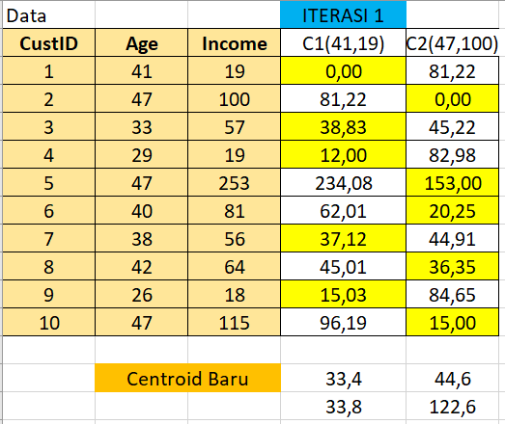
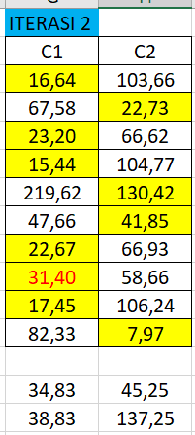
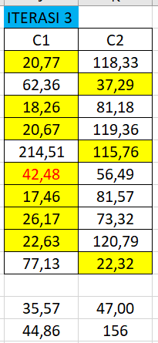
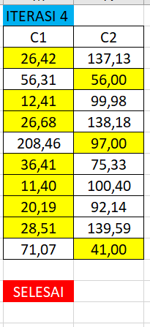
Contoh Kasus: Klasterisasi Pelanggan

Slide 33
Optimasi Nilai k pada K-Means
Salah satu faktor krusial baik tidaknya metode K-Means adalah jumlah klusternya (nilai K). Hasil pengelompokan akan menghasilkan analisa yang berbeda untuk jumlah klaster yang berbeda juga.
Semakin kecil nilai K (misal 2), maka pembagian kluster menjadi cepat, namun mungkin ada informasi tersembunyi yang tidak terungkap.
Semakin besar nilai K (misal K=10), maka terlalu banyak kluster. Mungkin akan terlalu sulit untuk membuat analisa atau memilih dukungan keputusan dari hasil cluster.

Slide 34
Optimasi Nilai k pada K-Means
Penentuan nilai k terbaik dapat dilakukan berdasarkan ukuran kualitas hasil klasterisasi.
Beberapa ukuran kualitas klaster:
Sum Square Error (SSE)
Davies-Bouldin Index (DBI)
Silhouette Coefficient
Rand Index
Mutual Information
Calinski-Harabasz Index (C-H Index)
Dunn Index

Slide 35
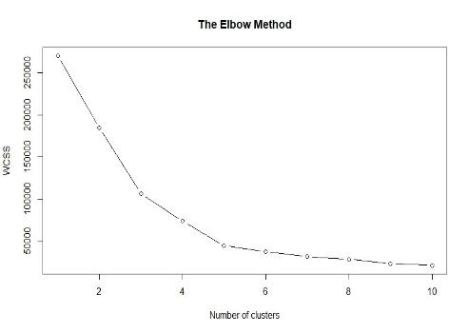
Penentuan Nilai k Terbaik dengan Metode Elbow
Untuk mengetahui jumlah klaster yang paling baik adalah dengan cara melihat perbandingan kualitas klaster untuk setiap pilihan nilai k (missal k=2, 3, 4, 5, …).
Nilai k yang dipilih adalah nilai k yang memiliki perubahan kualitas signifikan, seperti sebuah siku (elbow).

Slide 36
Kesimpulan
Clustering merupakan salah satu metode pembelajaran tidak tersupervisi
Metode clustering dibagi menjadi 3 jenis: partitioning-based, hierarchical, dan density-based.
Algoritma K-means adalah salah satu algoritma clustering yang bersifat iteratif yang mempartisi dataset menjadi subkelompok non-overlapping berbeda yang ditentukan oleh K (cluster)
Algoritma K-Means:
Relatif efisien untuk data kecil hingga besar
Menghasilkan kelompok klaster
Memerlukan inisialisasi nilai k

Slide 37


Kesimpulan
SELESAI

